Slide 1



Vue.js
渐进式前端解决方案
vuejs.org
@vuejs
vuejs/vue

Slide 2


尤雨溪
Evan You
@尤小右
@youyuxi
@yyx990803
现在：Vue.js
过去：Meteor, Google Creative Lab

Slide 3
为什么要有框架？

Slide 4

框架的存在是为了
帮助我们应对复杂度。

Slide 5

...但是框架自身也有复杂度。

Slide 6
应用复杂度
VS.
框架复杂度

Slide 7
内在复杂度 Inherent Complexity
工具复杂度 Tooling Complexity
VS.

Slide 8
工具复杂度是我们为了
处理内在复杂度所做的投资。

Slide 9
工具太弱
工具复
杂度
内在复杂度

Slide 10
杀鸡用牛刀
内在 复杂度
工具复杂度

Slide 11
“Pick the right tool for the job.”

Slide 12
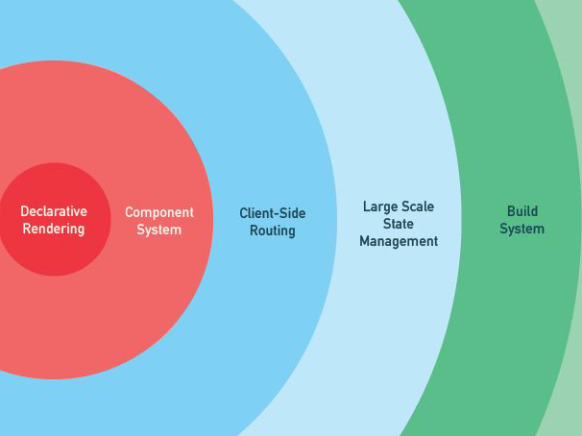
声明式渲染
组件系统
客户端路由
大规模状态管理
构建工具

Slide 13





纯模板引擎
React
Vue
Backbone
Angular
Ember
Meteor
Less
More

Slide 14
配合
生态圈的库 和工具
React+
Vue+
纯模板引擎
React
Vue
Backbone
Angular
Ember
Meteor
Less
More

Slide 15
可弹性伸缩的工具复杂度
应对不同复杂度场景
内在复杂度
工具复杂度

Slide 16
视图层核心
+
可选的附加库/工具链

Slide 17
视图层核心
+
可选的附加库/工具链

Slide 18

Eric Clemmons 三
Creator of React Resolver, Genesis/Evolution for WordPress. Purveyor of a better Developer Experience …
Dec 26, 2015 · 4 min read
Javascript Fatigue
A few days ago, I met up with a friend & peer over coffee.
Saul: "How's it going?" Me: "Fatigued."
Saul: "Family?"
Me: "No, Javascript."

Slide 19


Dan Abramov
@dan_ab ramov
心
Extreme modularity makes it hard to build a cohesive experience.
RE1WEETS
76
LIKES
190
口
8:09 AM - 7 Aug 2016
｀
t. 飞 76
W 190
•••

Slide 20
Vue.js
渐进式框架
Progressive Framework

Slide 21
~30k stars on GitHub
现状
~185k/mo downloads on NPM
~264k/mo unique visitors to vuejs.org
~55k weekly active Chrome extension users

Slide 22

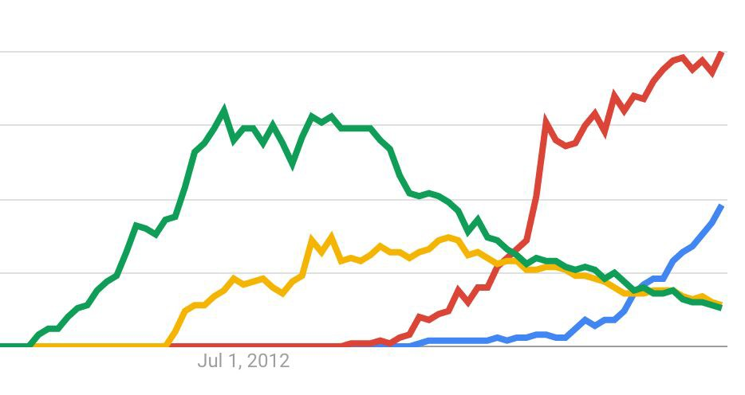
Google Trends

Slide 23
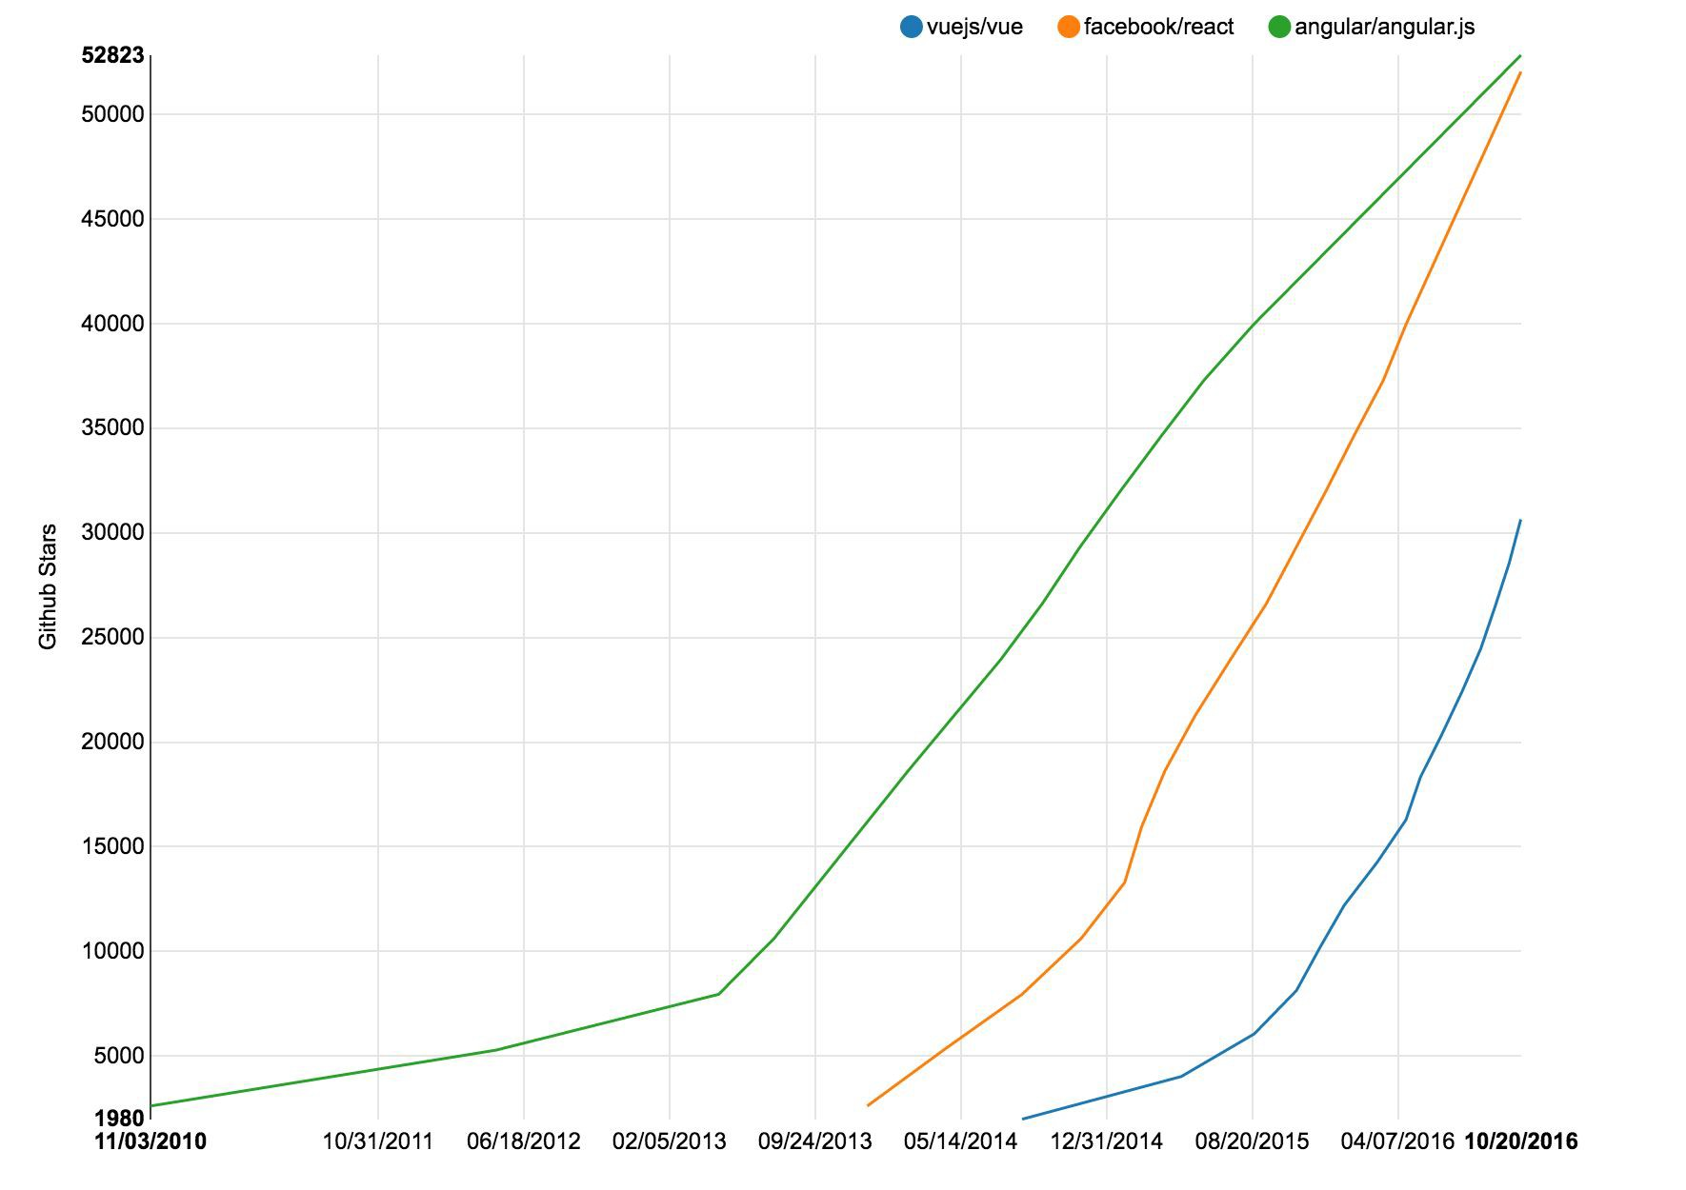
GitHub Stars

Slide 24
pro·gres·s1ve
／p＇re gres1v/
adjective
1. happening or developing gradually or in stages; proceeding step by step. "a progressive decline in popularity"
synonyms: continuing, continuous, increasing, growing, developing, ongoing, accelerating, escalating; More

Slide 25
声明式渲染
组件系统
客户端路由
大规模状态管理
构建工具

Slide 26
声明式渲染
Declarative Rendering

Slide 27
User Input
View
State
Render

Slide 28
<di. v i.d= 11app 11>
< Ul >
< l l
v - f o r = 11
t odo
i.n t odos 11
v - on : c l i. c k= 11
t odo
. done = !
t odo
. done 11>
{{
< / l l >
< / ul >
< / di v>
t odo .
t i t l e
}} ( { {
t odo
.
done
? 1 done •
: 1 nah 1 } } )

Slide 29
Virtual DOM
compile
Template
Render Function
Watcher
track dependencies
render
Virtual DOM Tree
create
Actual DOM
Tree

Slide 30
Render Function
compile
Template
Render Function
render
Virtual DOM Tree

Slide 31
Render Function
render (h) { return h(
'div',
{ class: 'message' }, ['Hello World']
)
}
<div class="message"> Hello World
</div>

Slide 32
Render Function
render (h) { return h(
'div',
{ class: 'message' }, ['Hello World']
)
}
函数/JSX
更灵活、强大
能够表达更复杂的逻辑
<div class="message"> Hello World
</div>
模板
书写便利、易读
更接近文档结构和 CSS

Slide 33
高效的依赖追踪系统
精确侦测需要重绘的组件，无需手动优化
Trigger re-render
Component Render Function
Watcher
render
Collect as Dependency
Notify
“Touch”
Data
getter
setter
Virtual DOM Tree

Slide 34
组件系统
Component System

Slide 35
UI 结构
组件树

Slide 36
Props: 父 -> 子 单向数据流
Events: 子 -> 父 触发副作用
Parent
Emit Events
Pass Props
Child

Slide 37
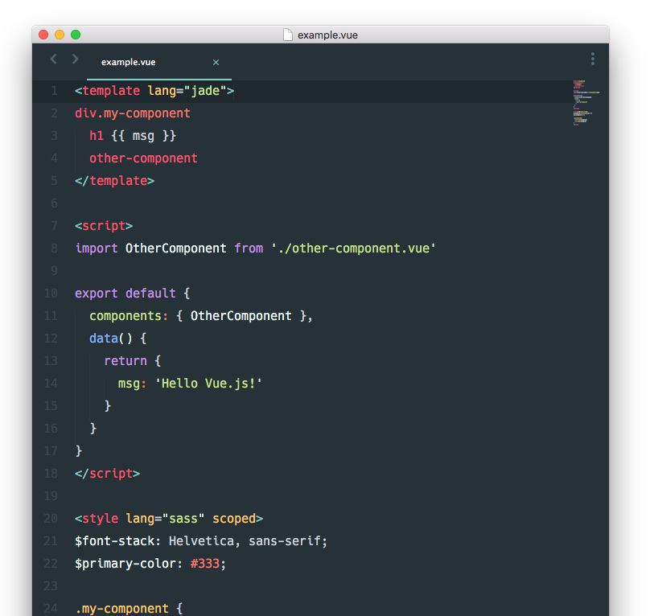
*.vue
单文件组件

Slide 38
客户端路由
Client-side Routing

Slide 39
/app/
App
Home
App
/app/post/:id
Post with { id: 1 }

Slide 40
客户端路由的各种问题
嵌套路由
具名路由
多个平级路由出口
复杂匹配规则
当前活跃链接
重定向 / 别名
跳转动画
异步数据处理
跳转规则限制
滚动条行为
懒加载

Slide 41
router.vuejs.org

Slide 42
状态管理
State Management

Slide 43
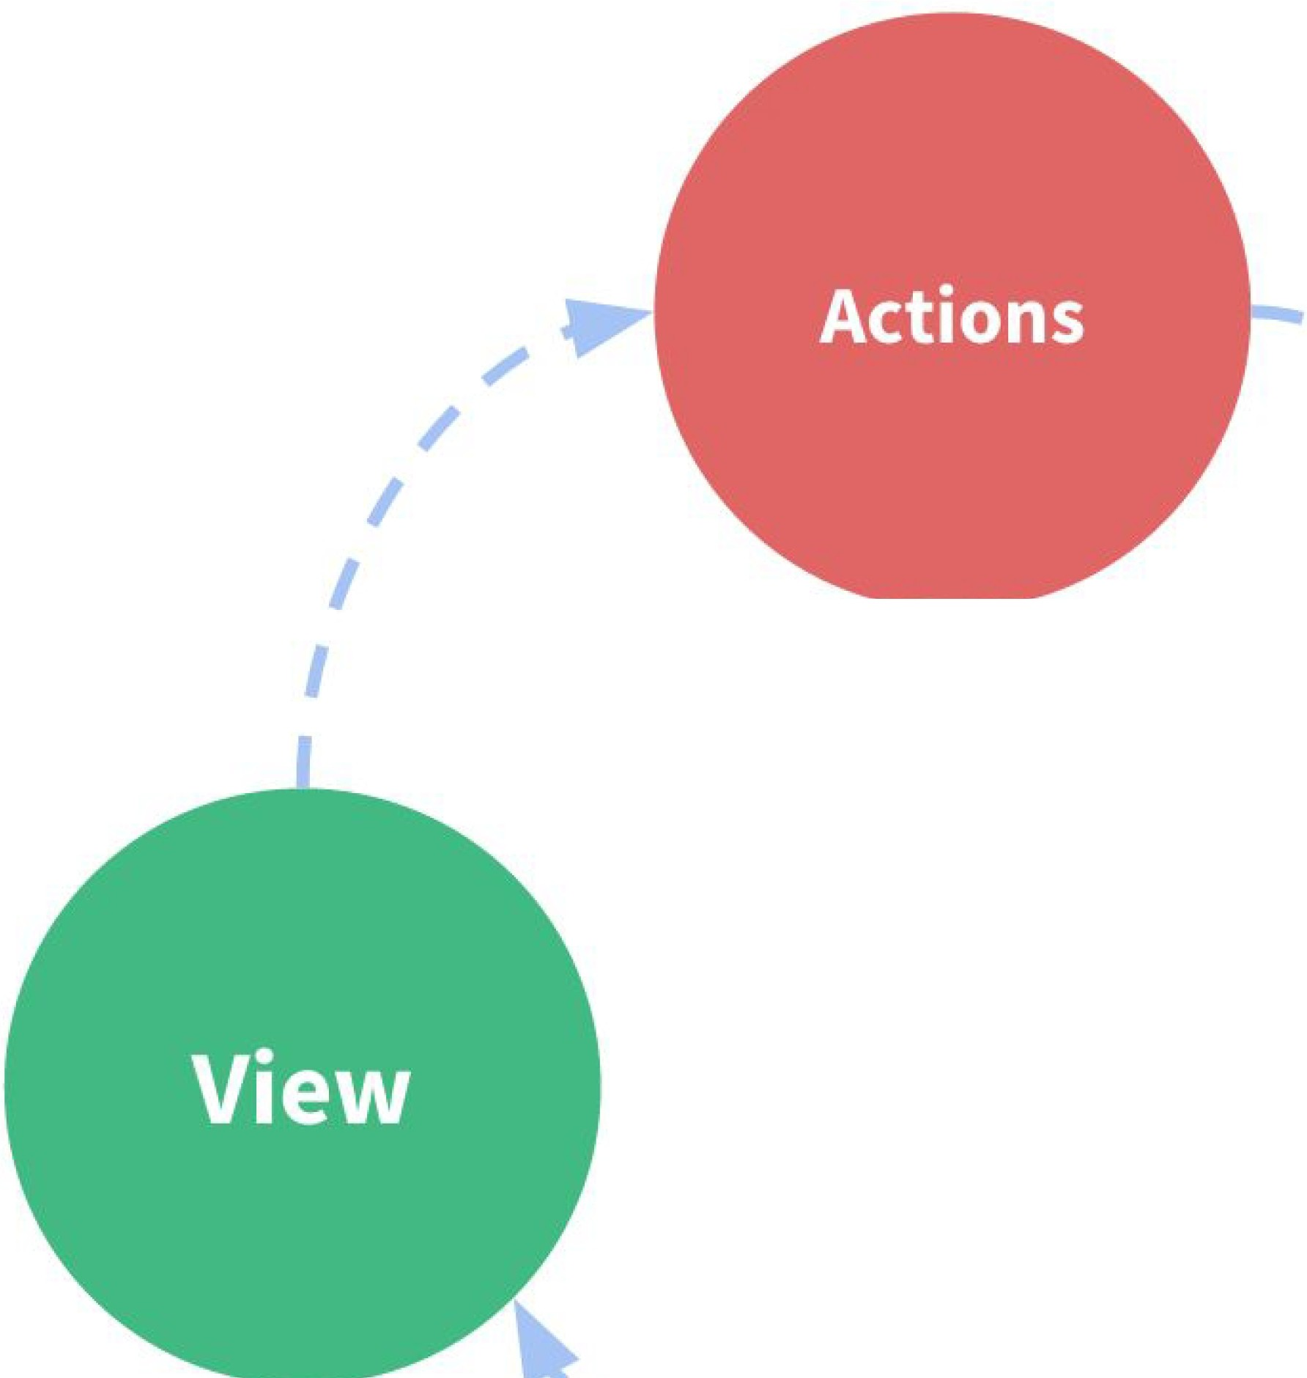
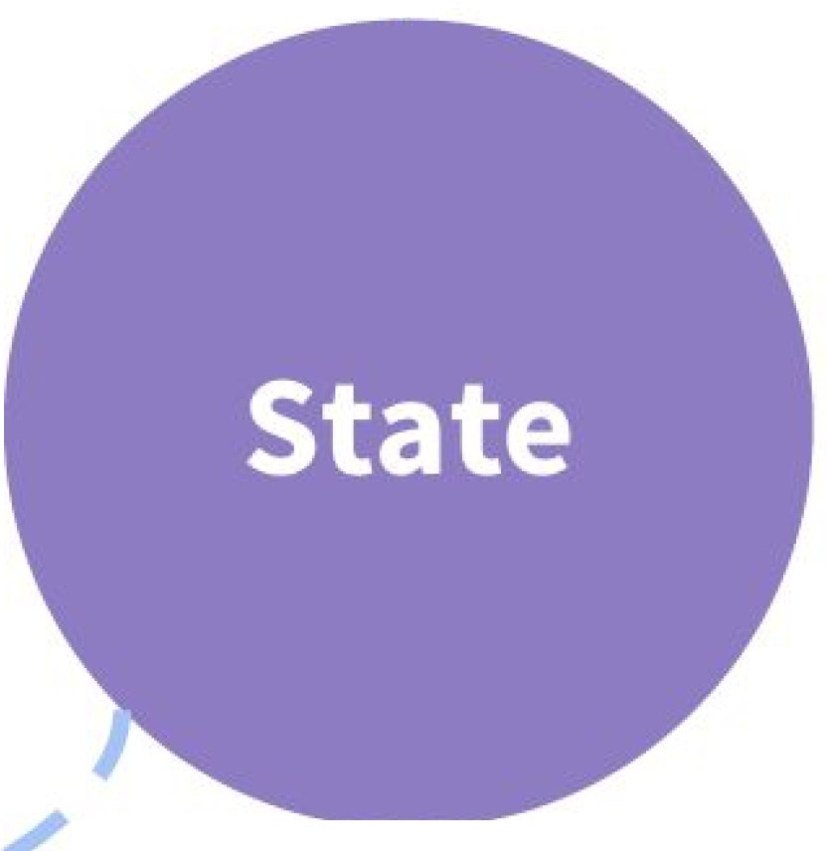
、
、、
＼｀
＼
、.... ＿ ₋ ₋ ₋．

Slide 44


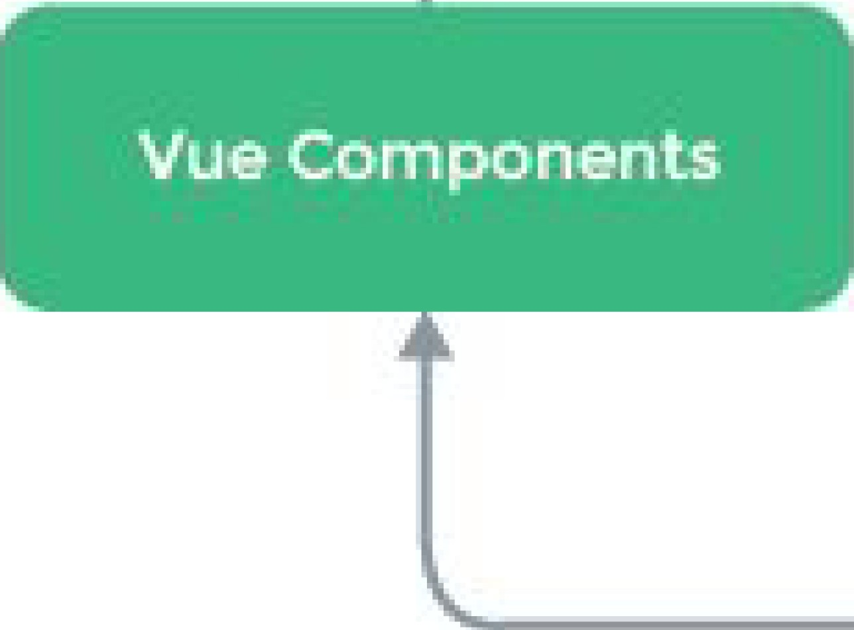


IBackend API
 | I I I I
．...
Vuex
..
I
I I I I I I I I I
_{喂} ...........
I
I
.................................
I
"'
I
I
盲
Dispatch
Commit
三
R仑n d er
:
........
ut
"'-··············································
,
·

Slide 45
vuex.vuejs.org

Slide 46
构建工具 / 开发体验
Build Tools / Dev Experience

Slide 47
npm install -g vue-cli
vue-cli init webpack-simple my-app cd my-app
npm install # or yarn npm run dev

Slide 48
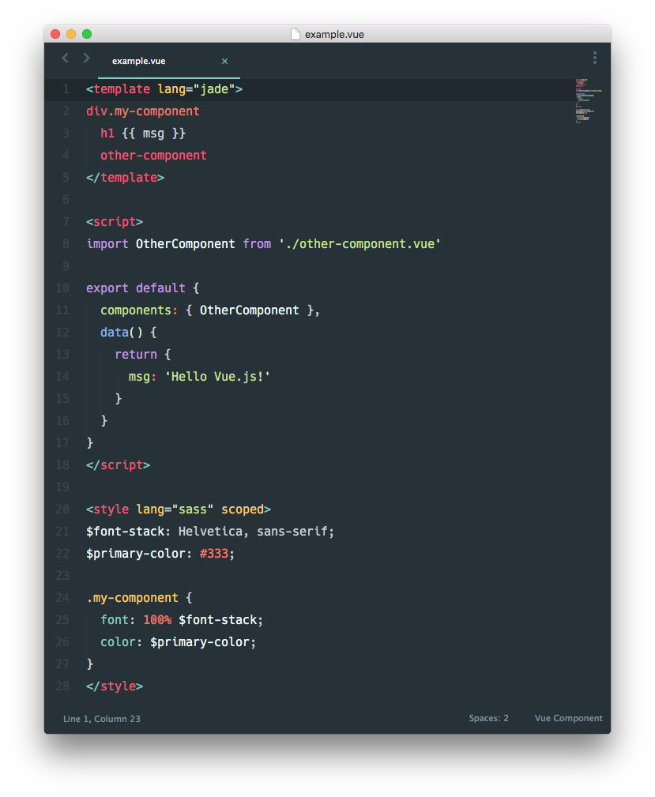
Webpack 支持下的单文件组件
集中组件相关的模板，逻辑和样式
编译为 JavaScript 模块
各语言块支持任意编译 / 预处理器
：Babel, TypeScript, LESS, Sass, PostCSS, Pug…
开箱即用的热重载，保存即更新
Scoped CSS 支持
配合 Webpack 和 Vue 的异步组件特性
轻松实现懒加载

Slide 49
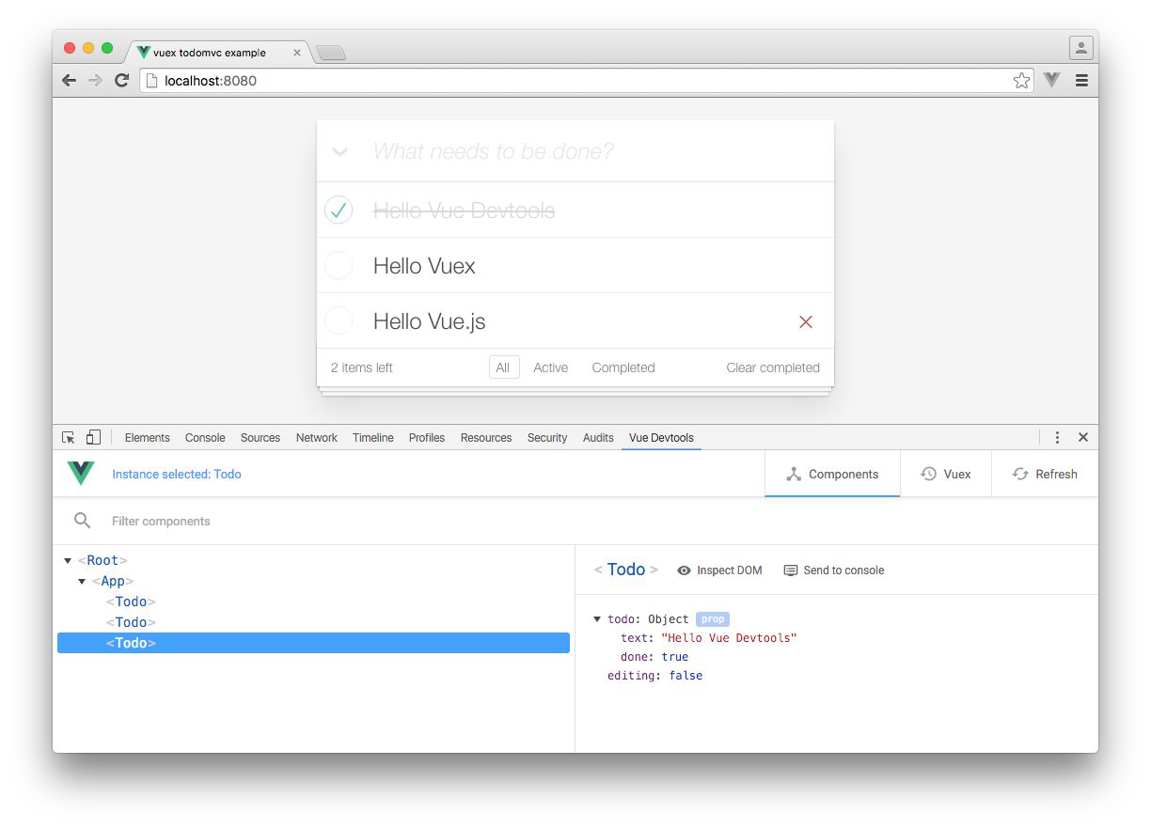
Chrome 开发者工具

Slide 50
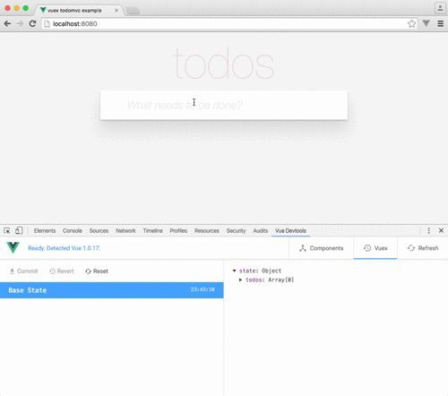
Vuex Time-Travel Debugging

Slide 51
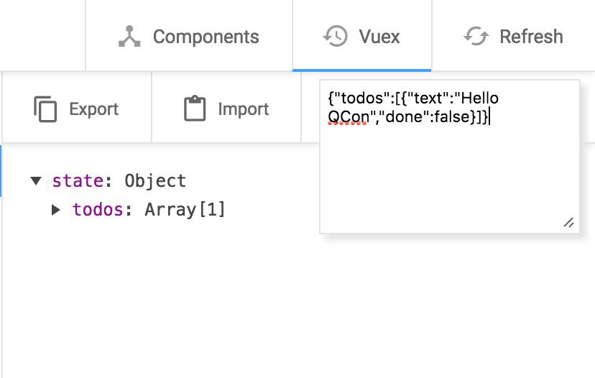
Vuex 状态快照导出 / 导入

Slide 52
Vue 2.0

Slide 53
更轻
2.0 Runtime Build 16kb min+gzip
Vue + vue-router + vuex 2.0 26kb min+gzip
1.0.26
26kb min+gzip

Slide 54
2.16x
更快
1.82x
1.85x
1.37x
1x
Vanilla JavaScript
Vue 2.0
React 15.3.1
Angular 2.0.0-rc.5
Vue 1.0.26
基于第三方独立测试

Slide 55
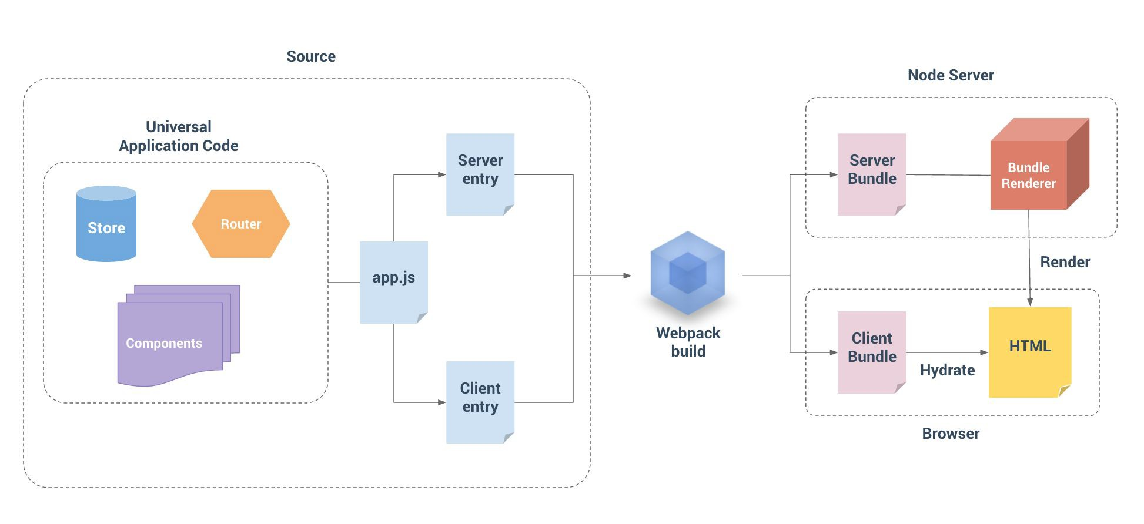
服务端渲染
支持流式渲染 + 组件级别缓存

Slide 56

vue-hackernews 2.0
https://github.com/vuejs/vue-hackernews-2.0

Slide 57
原生渲染
Native Rendering

Slide 58

https://alibaba.github.io/weex/

Slide 59
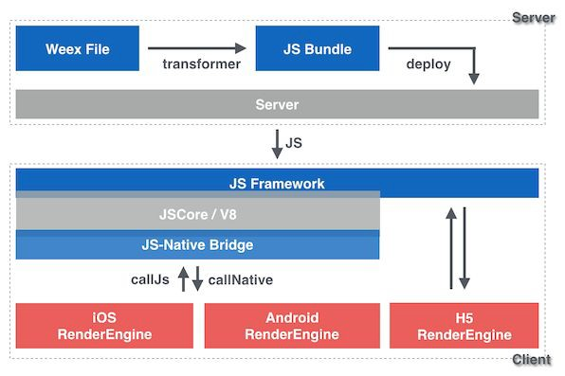
2.0

Slide 60
跨平台 通用组件
Weex
Native 端特性
Vue
Web 端特性

Slide 61
Thanks!
vuejs.org
@vuejs
vuejs/vue

